Slide 1
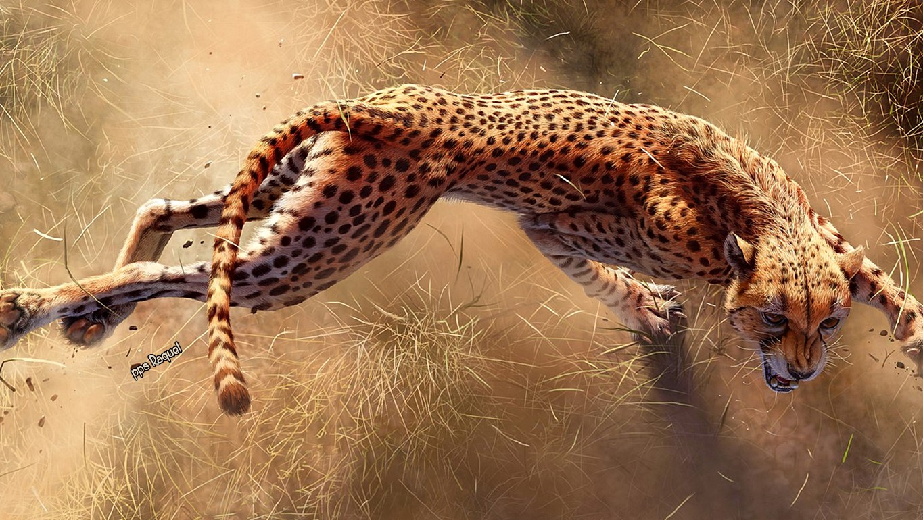






Slide 2
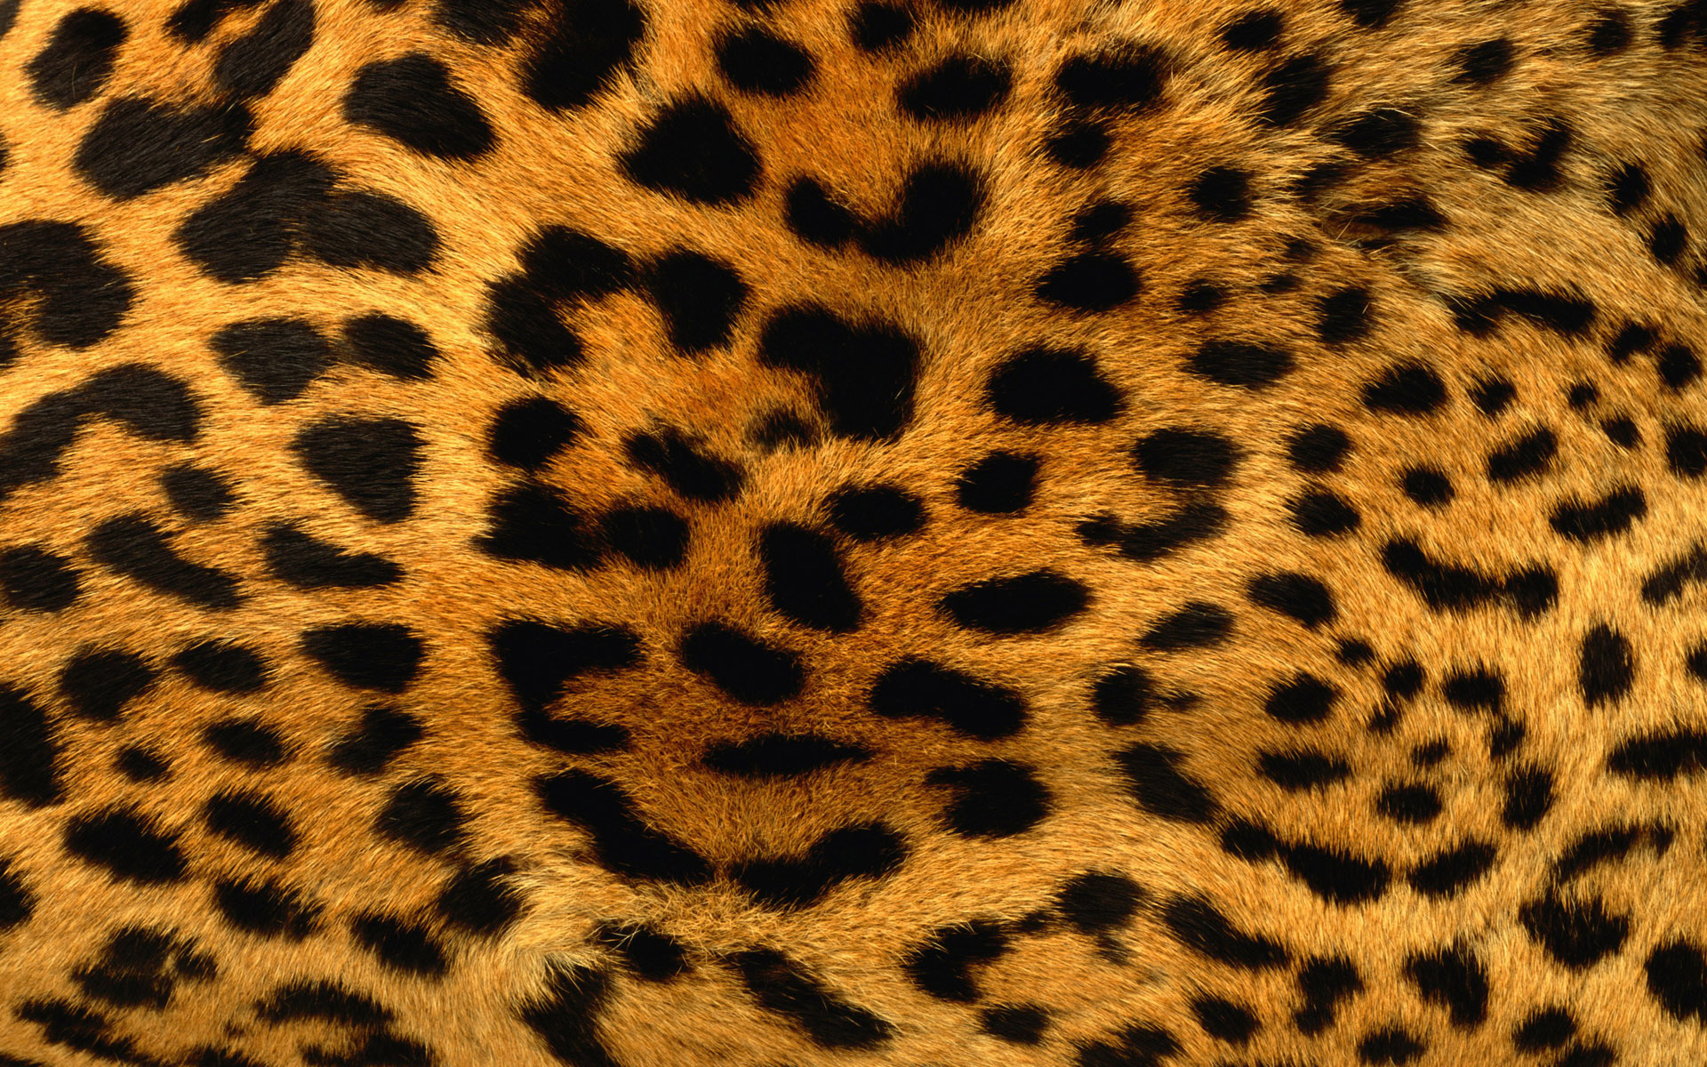

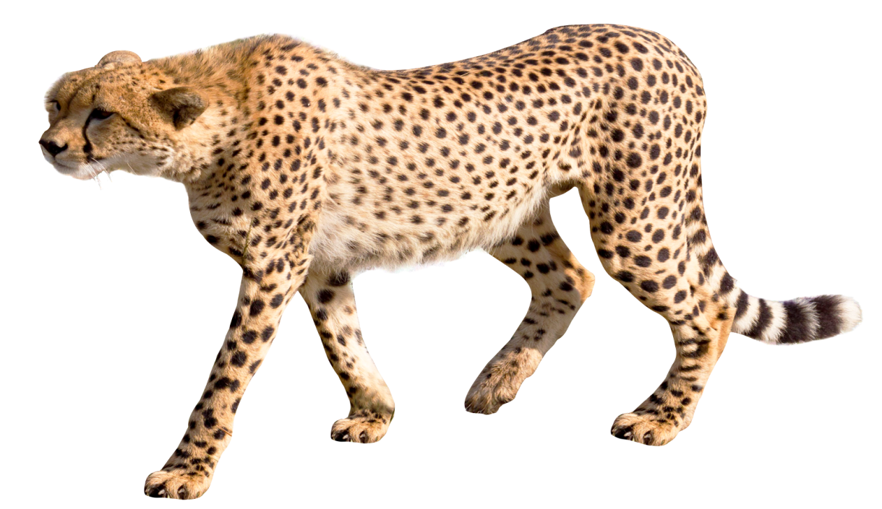
El guepardo puede alcanzar los 120 km/h. Son los más veloces del mundo animal: la chita o guepardo en tierra, el halcón en el aire y el pez espada en el mar. ¿Pero por qué son tan rápidos? ¿No deberían serlo, acaso, los animales más musculosos?.
Esta es una pregunta que científicos se hacen desde hace años y, ahora, un equipo de investigadores desarrolló una teoría que explica por qué estos animales de tamaño mediano son los mejores atletas.

Slide 3
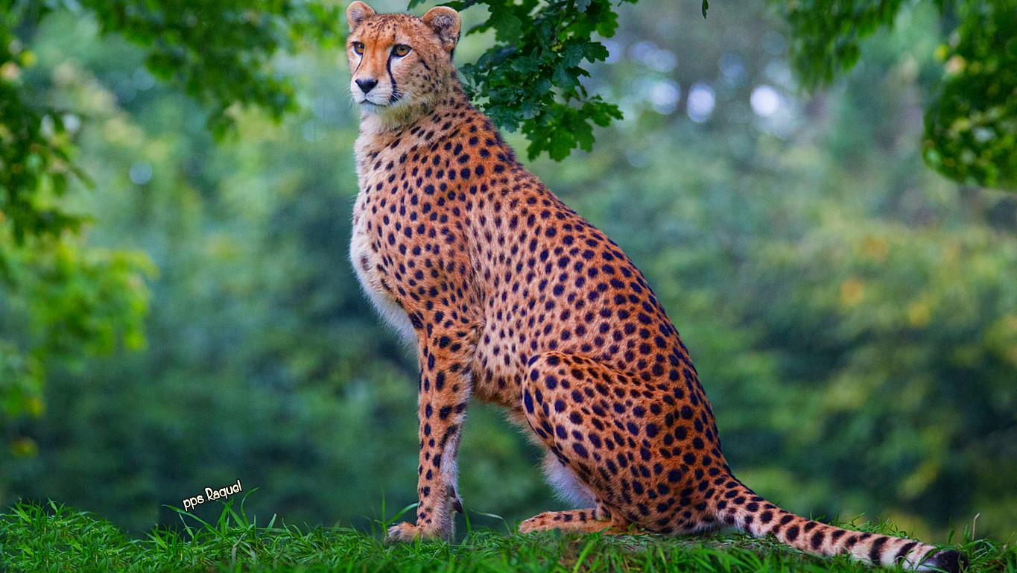


Slide 4
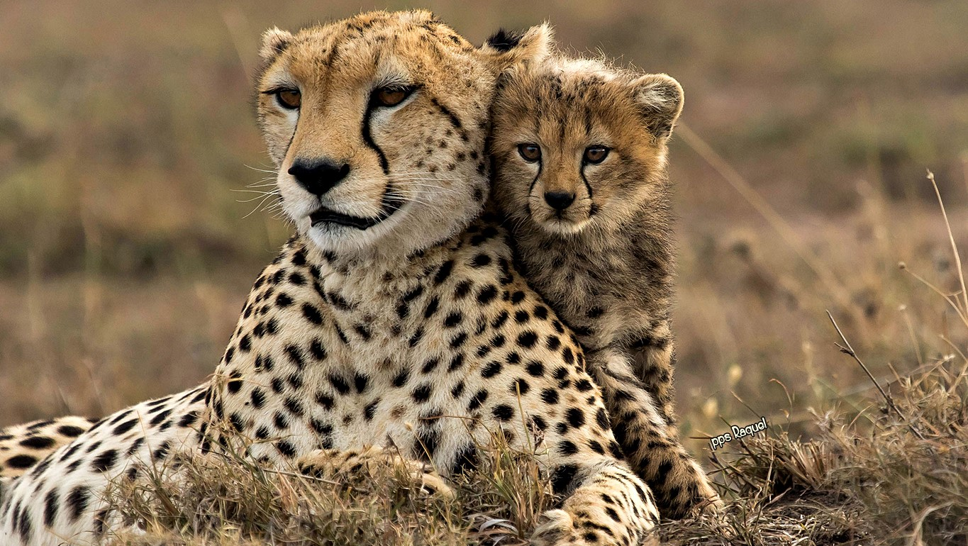



Slide 5
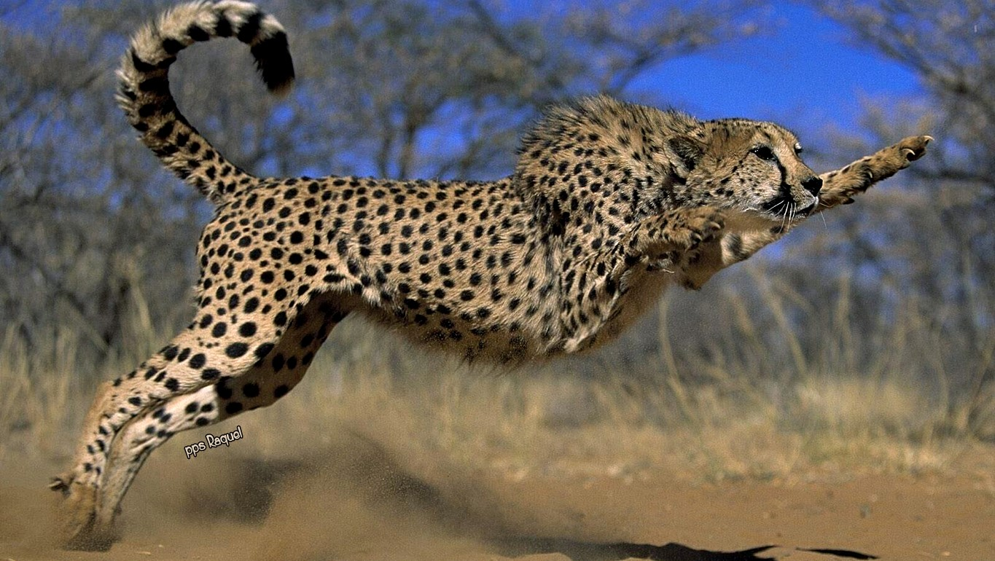


Slide 6
Según el nuevo modelo, la clave está en la energía que se necesita para acelerar. Los animales grandes, dicen los investigadores, "agotan el combustible que se moviliza rápidamente antes de que su cuerpo alcance la velocidad máxima posible".

Slide 7
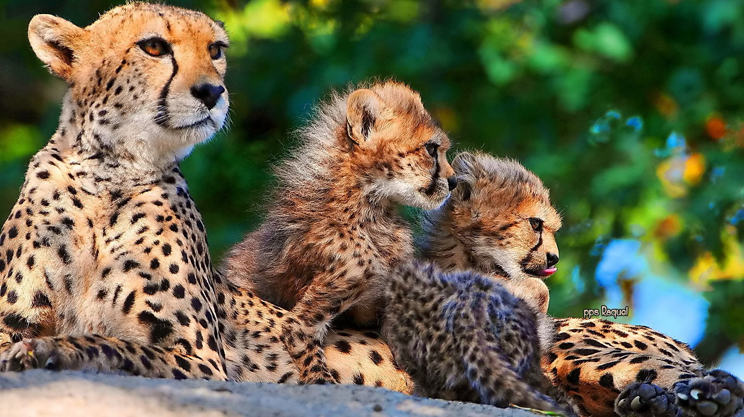


Slide 8
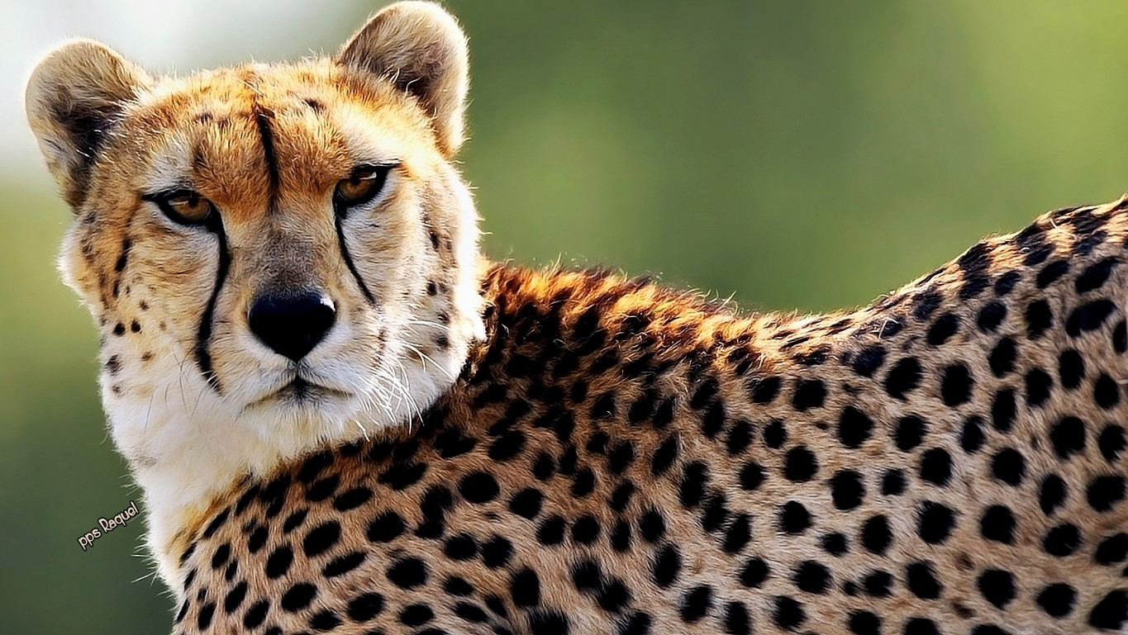


Slide 9
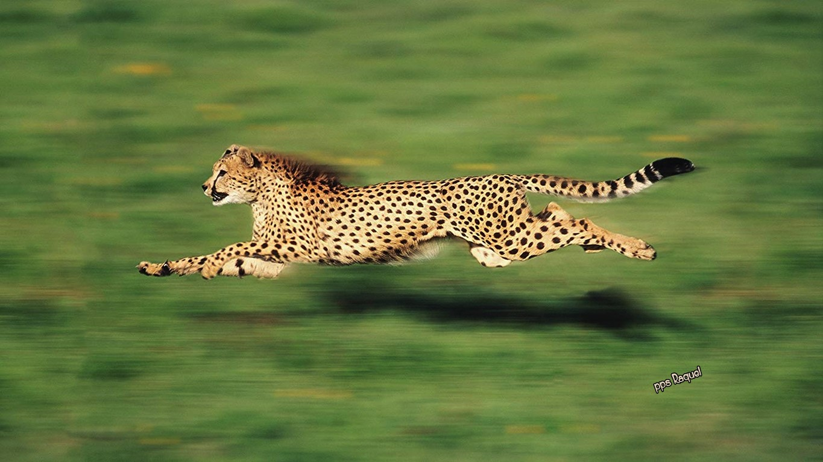


Slide 10
"Mientras que, en teoría, los animales grandes podrían ser los más rápidos, la energía y el tiempo que se requieren para acelerar sus grandes cuerpos les impide alcanzar la máxima velocidad", señaló Walter Jetz, investigador de la Universidad de Yale, en Estados Unidos, y coautor del estudio.

Slide 11
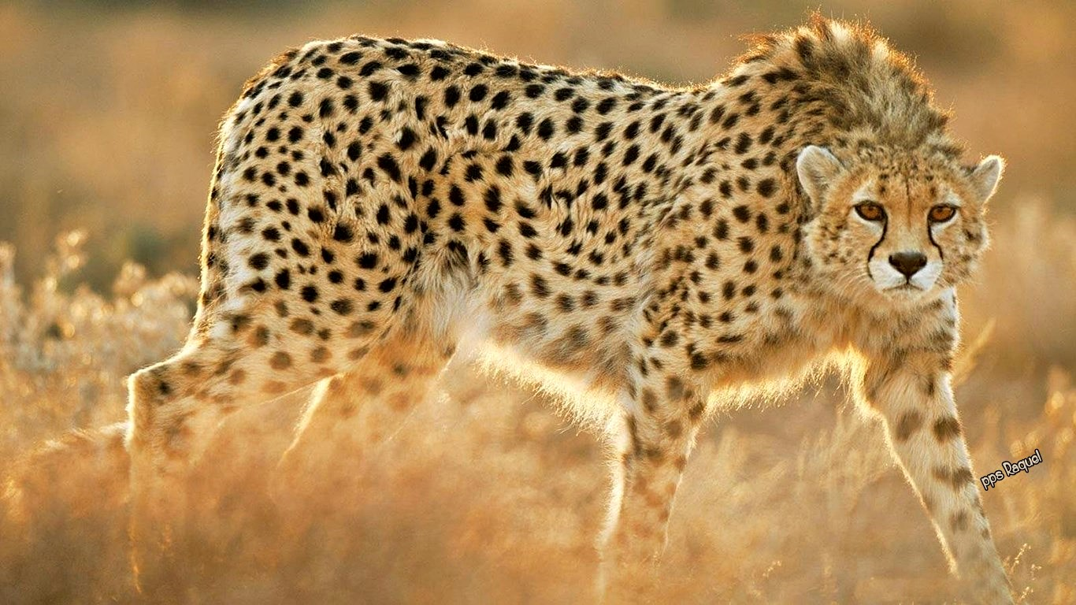


Slide 12
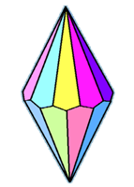
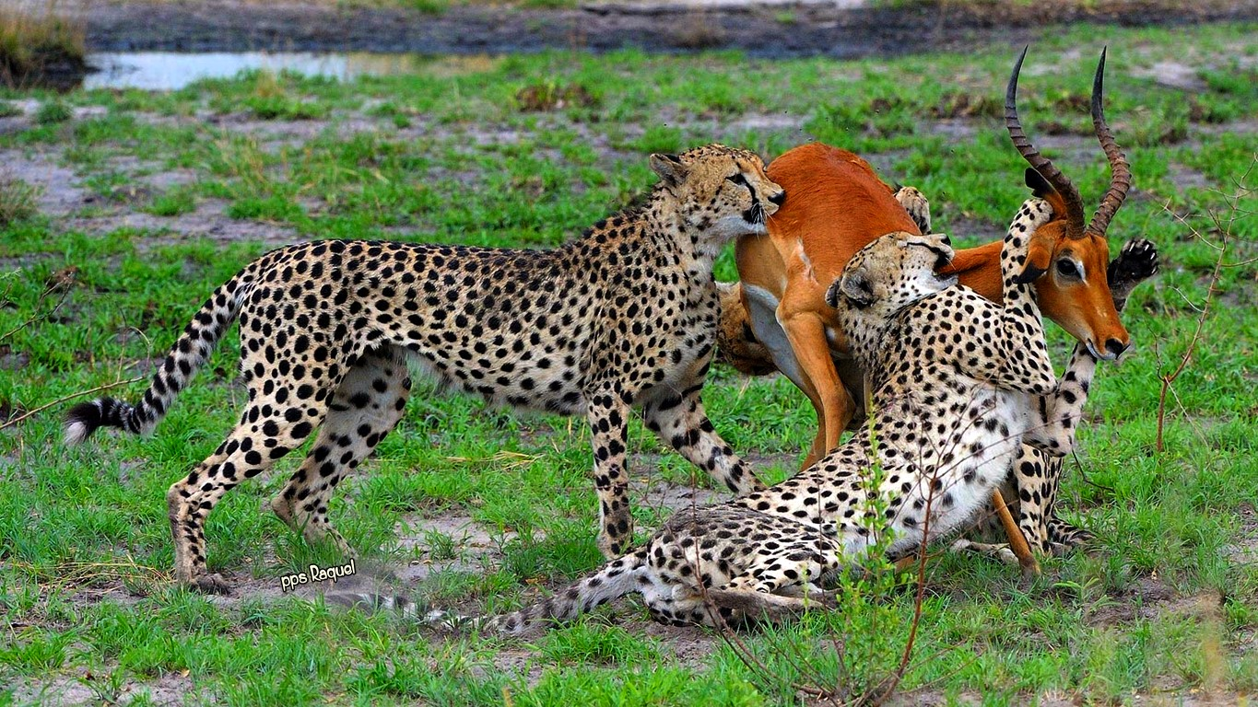

Slide 13
La teoría, detallada en la revista Nature Ecólogy & Evolución, explica por qué los animales esbeltos y medianos están hechos para alcanzar grandes velocidades. Con velocidades superiores a los 320 km/h, el halcón peregrino es el velocista del cielo.

Slide 14
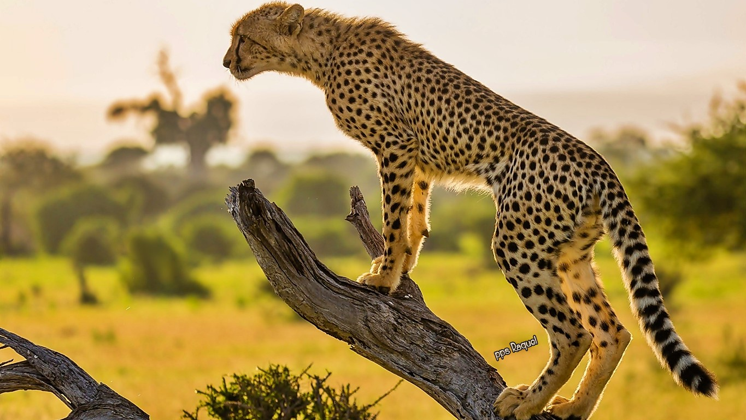


Slide 15
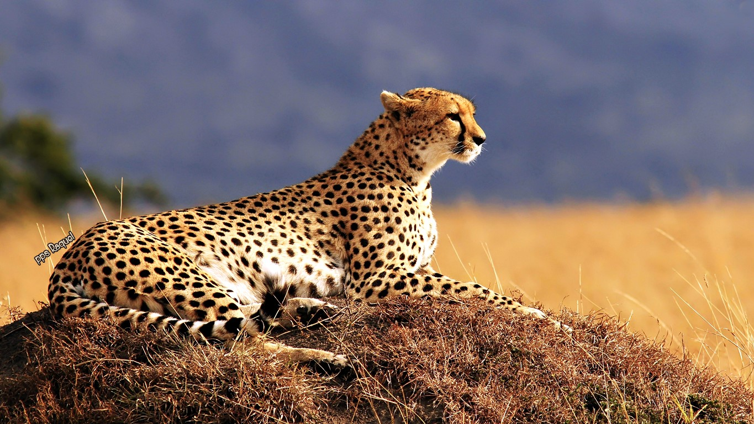

Slide 16
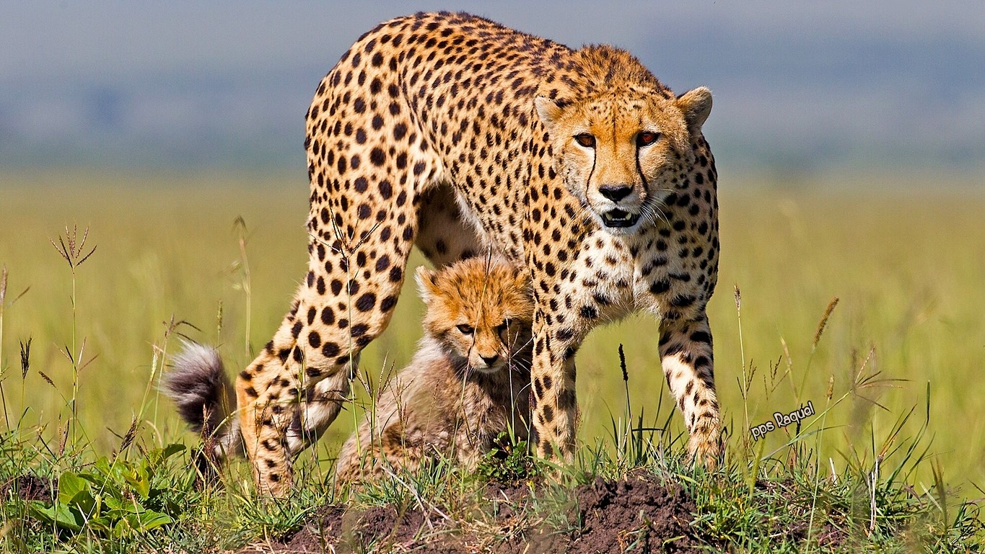

Slide 17
El modelo se aplica a todo tipo de animales, desde la mosca de la fruta hasta las ballenas, y puede servir para predecir la velocidad máxima de especies desaparecidas hace mucho tiempo, como por ejemplo dinosaurios.
Los cuerpos de los animales veloces, como el guepardo, evolucionaron primordialmente para cazar. Tienen el tamaño óptimo para alcanzar una velocidad máxima.

Slide 18
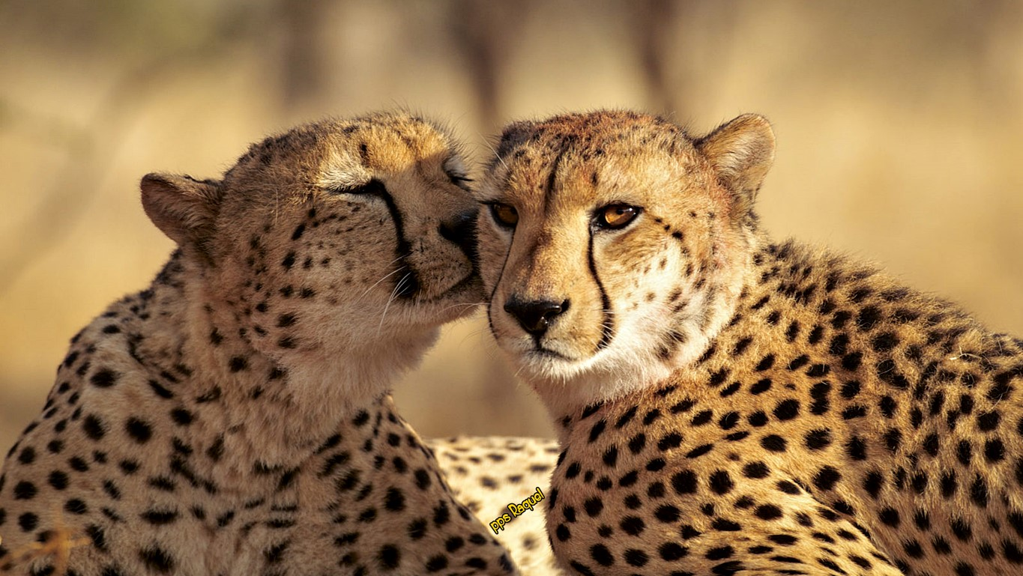

Slide 19
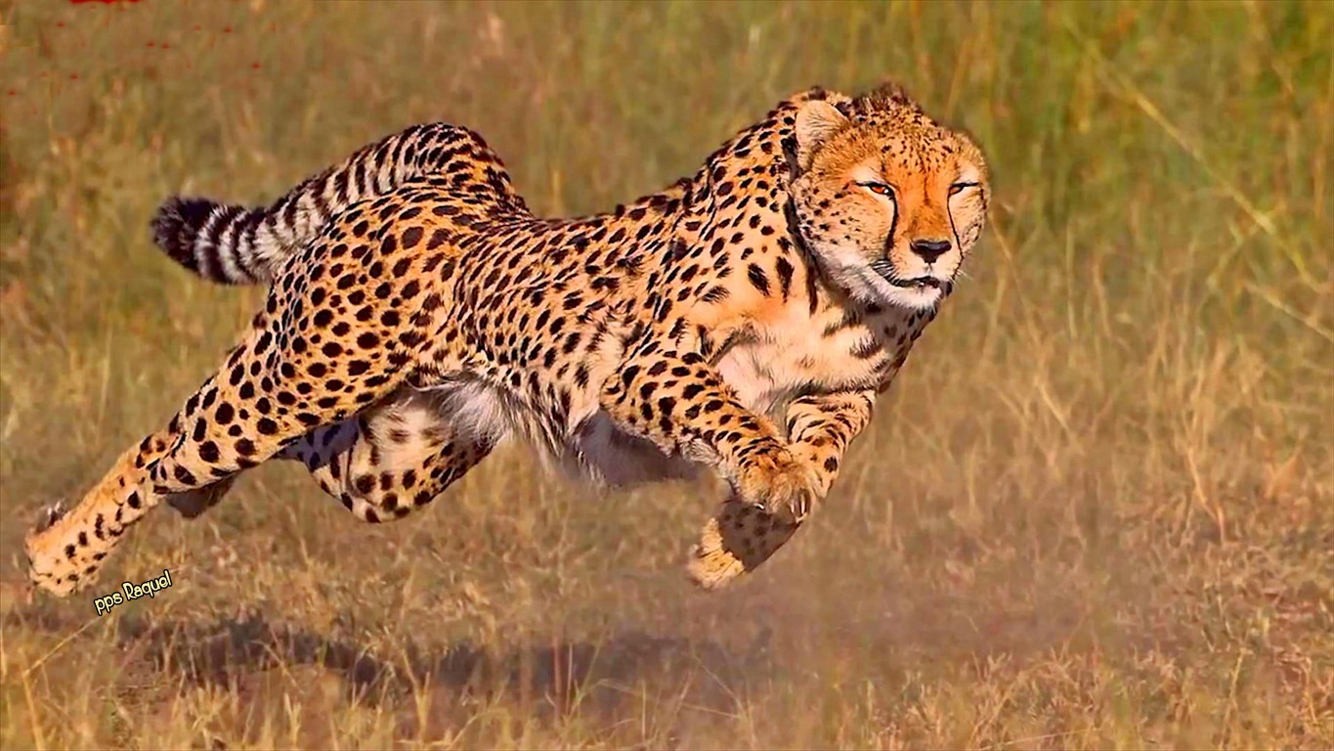

Slide 20
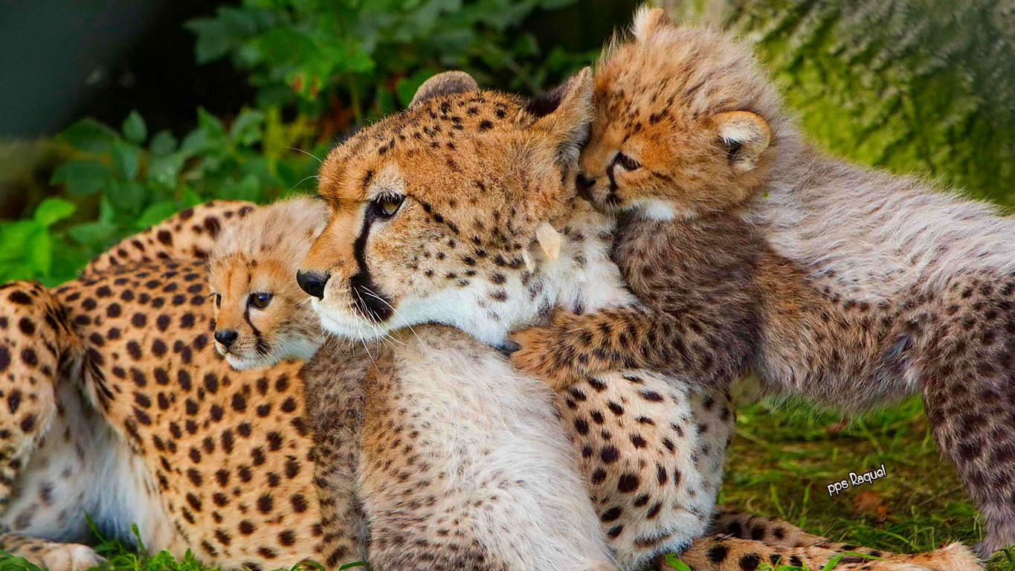

Slide 21
La increíble aceleración de los guepardos
Acelerar requiere mucha energía, y los músculos solo pueden funcionar a semejante intensidad por un corto período de tiempo.
Por esta razón, un elefante nunca podrá superar a una chita: la energía para acelerar (que involucra respiración anaeróbica) se le acabará antes de que pueda alcanzar su máxima velocidad teórica.

Slide 22
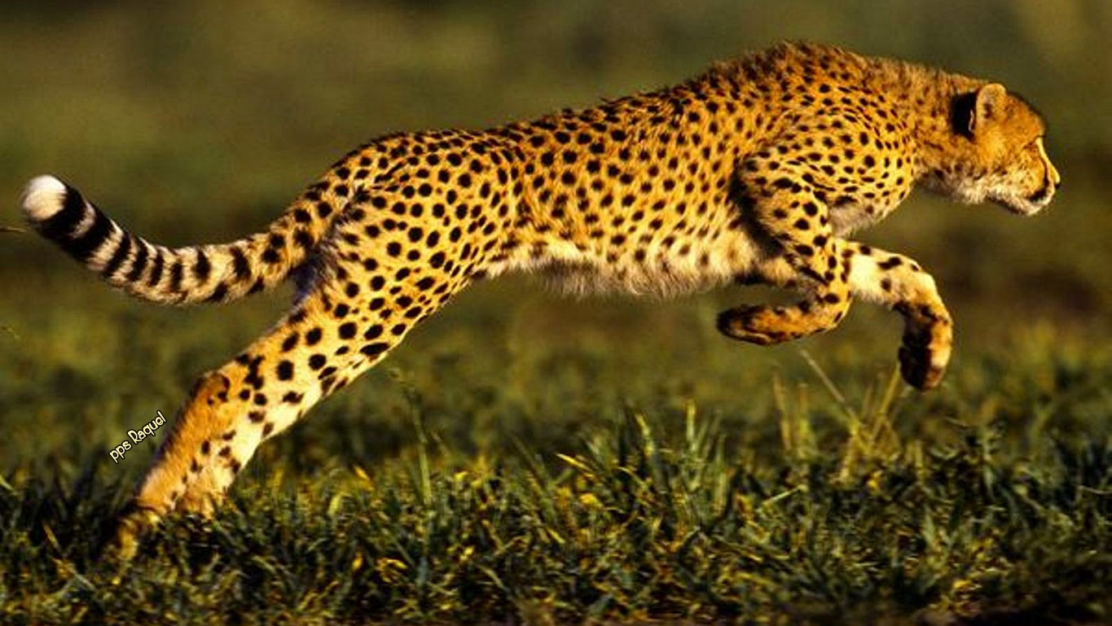

Slide 23
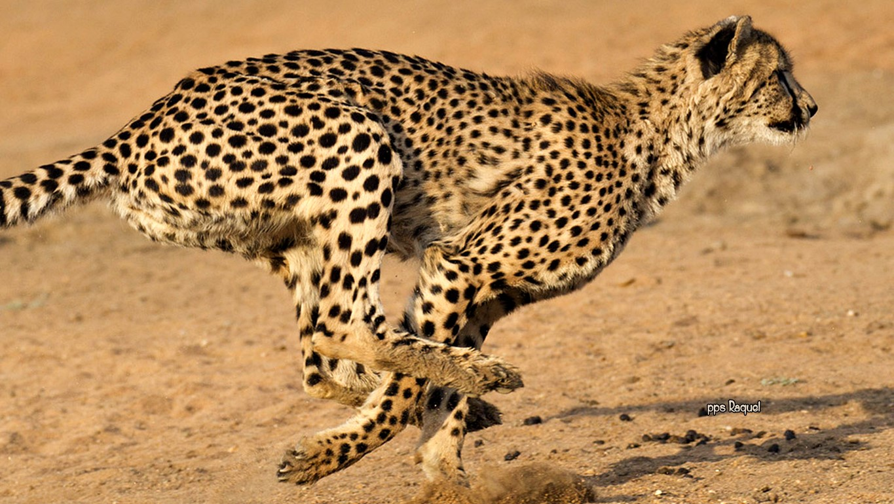

Slide 24
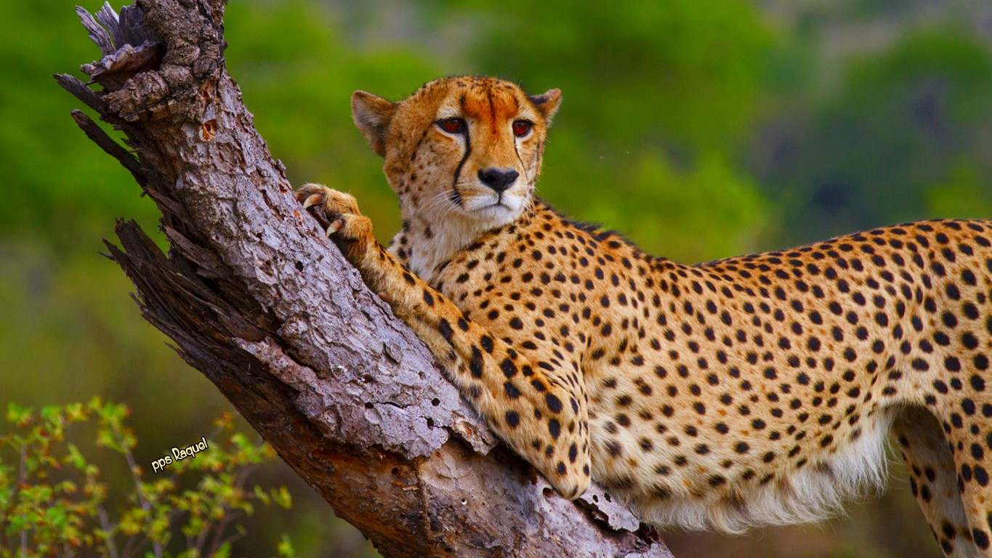

Slide 25
Existen algunas referencias del chita o guepardo a lo largo de la historia, a menudo fueron entrenados por los egipcios y utilizados para darles caza a varios tipos de animales. También fueron símbolo de estatus social y riqueza en el pasado y las mujeres usaban costosos abrigos de piel de guepardo pues las magníficas rosetas en la piel de este animal son consideradas muy atractivas.

Slide 26
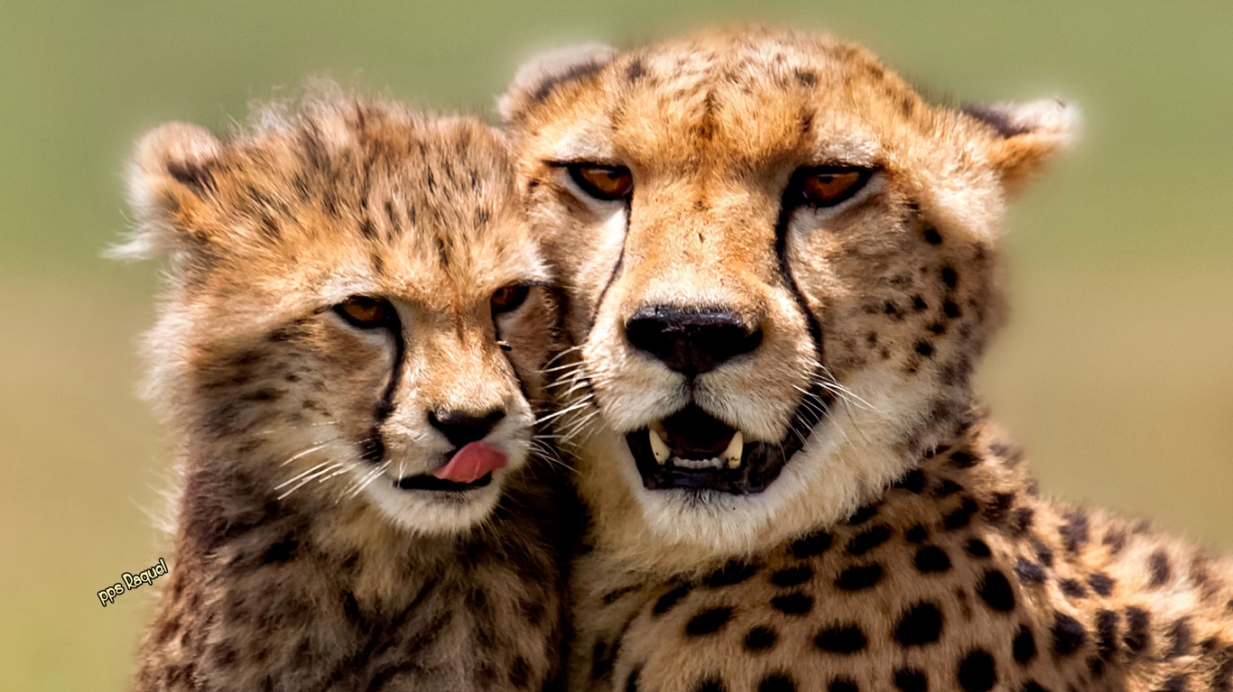

Slide 27
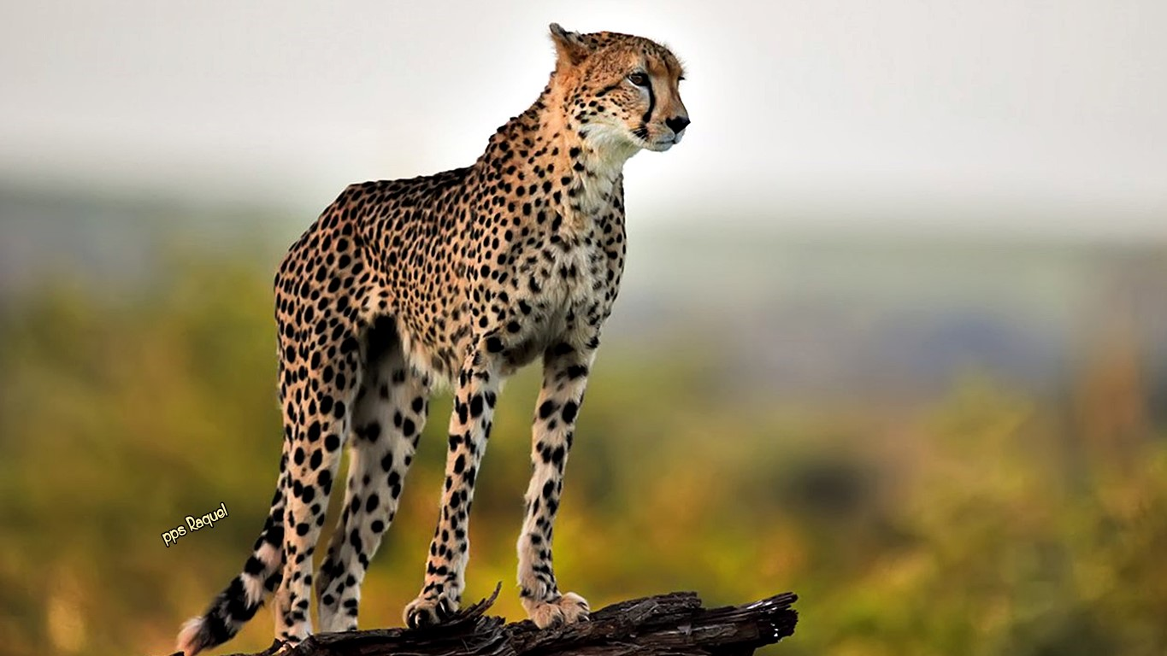

Slide 28
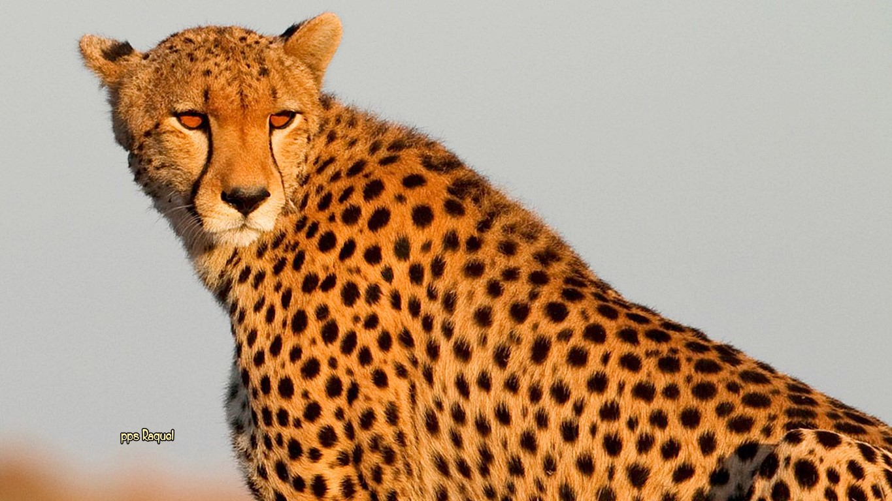

Slide 29
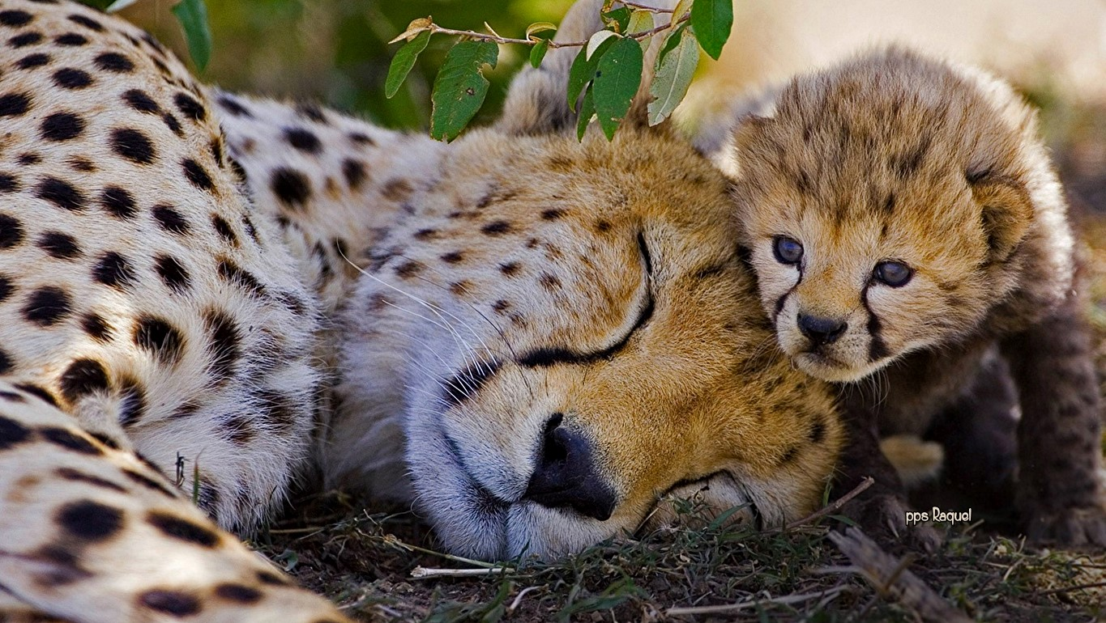

Slide 30
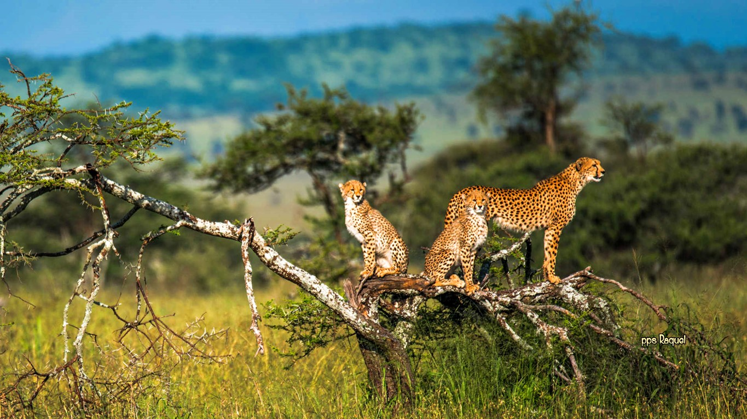

Slide 31
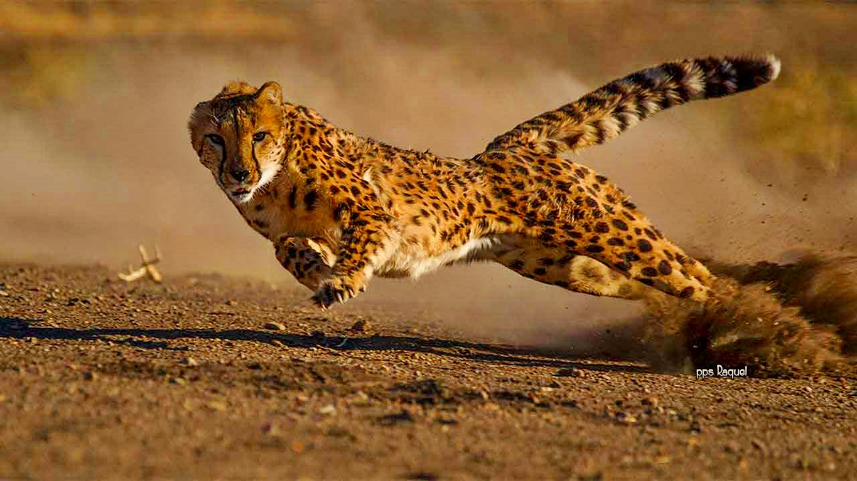

Slide 32
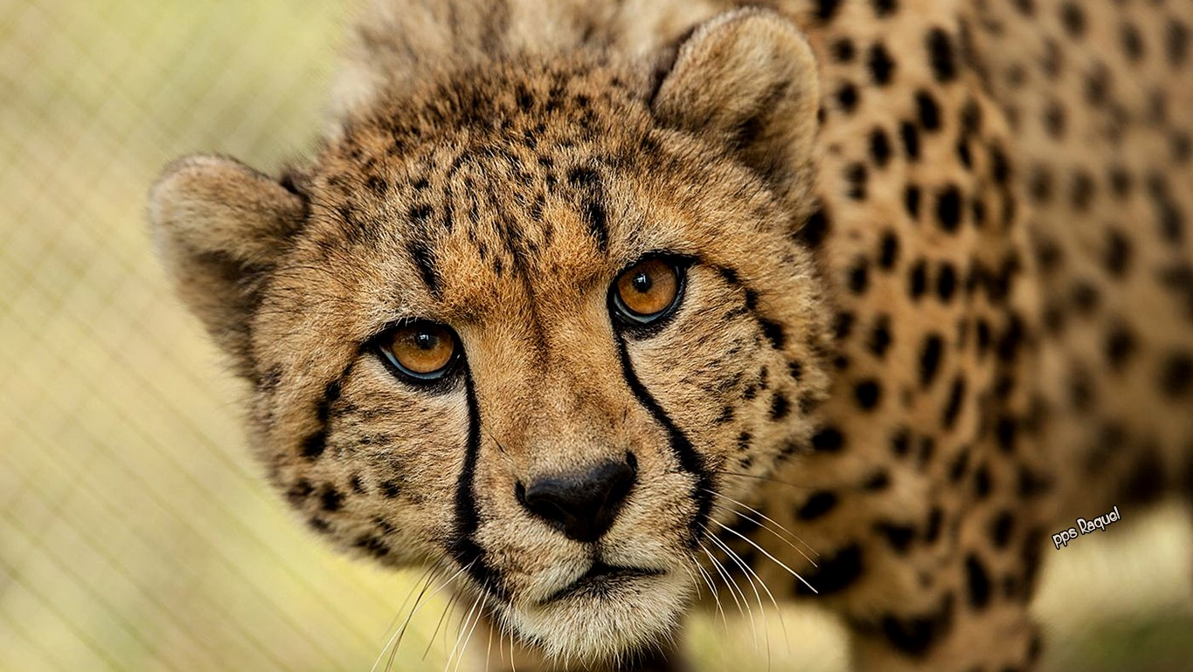

Slide 33
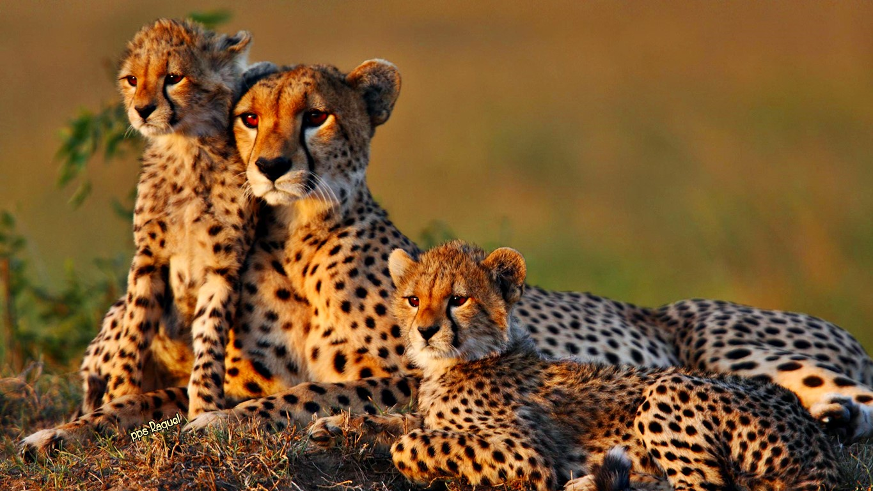

Slide 34
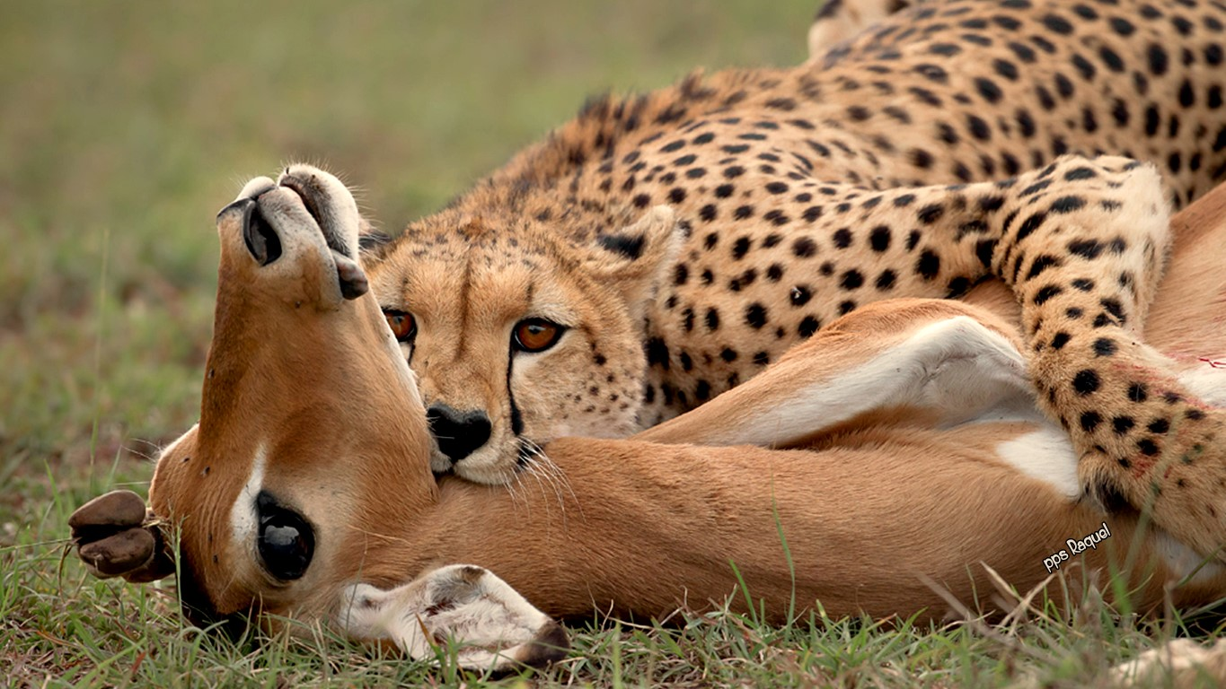

Slide 35
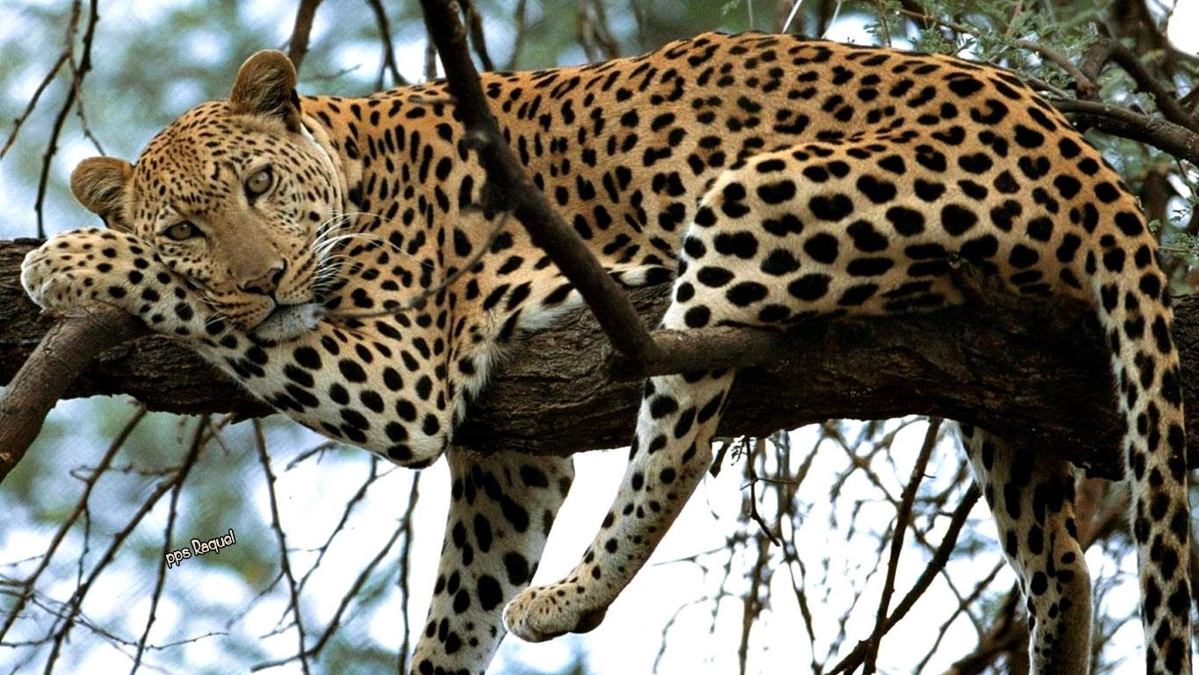

Slide 36
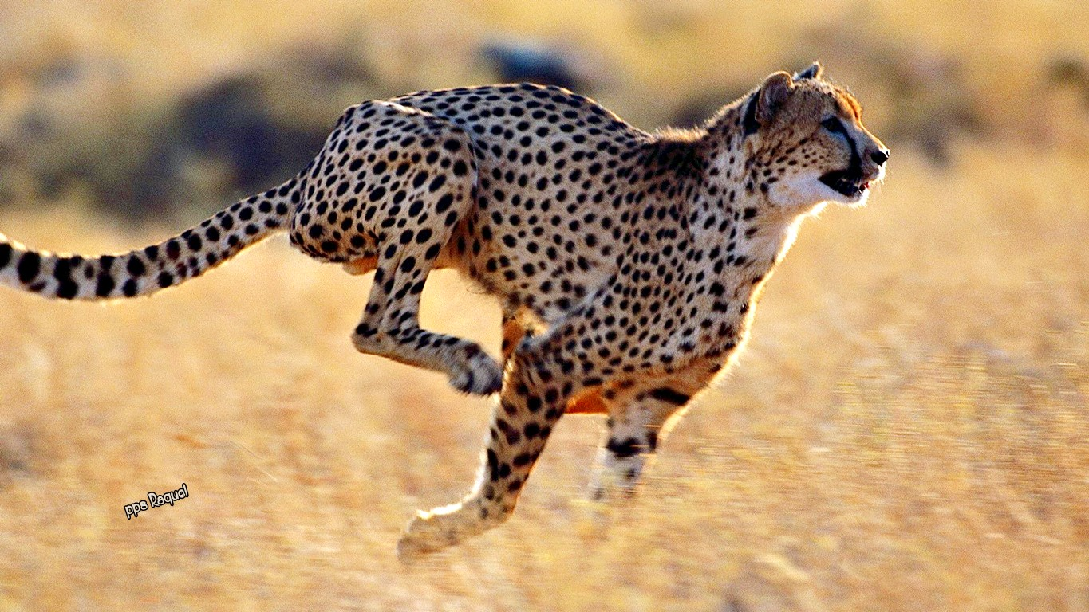

Slide 37
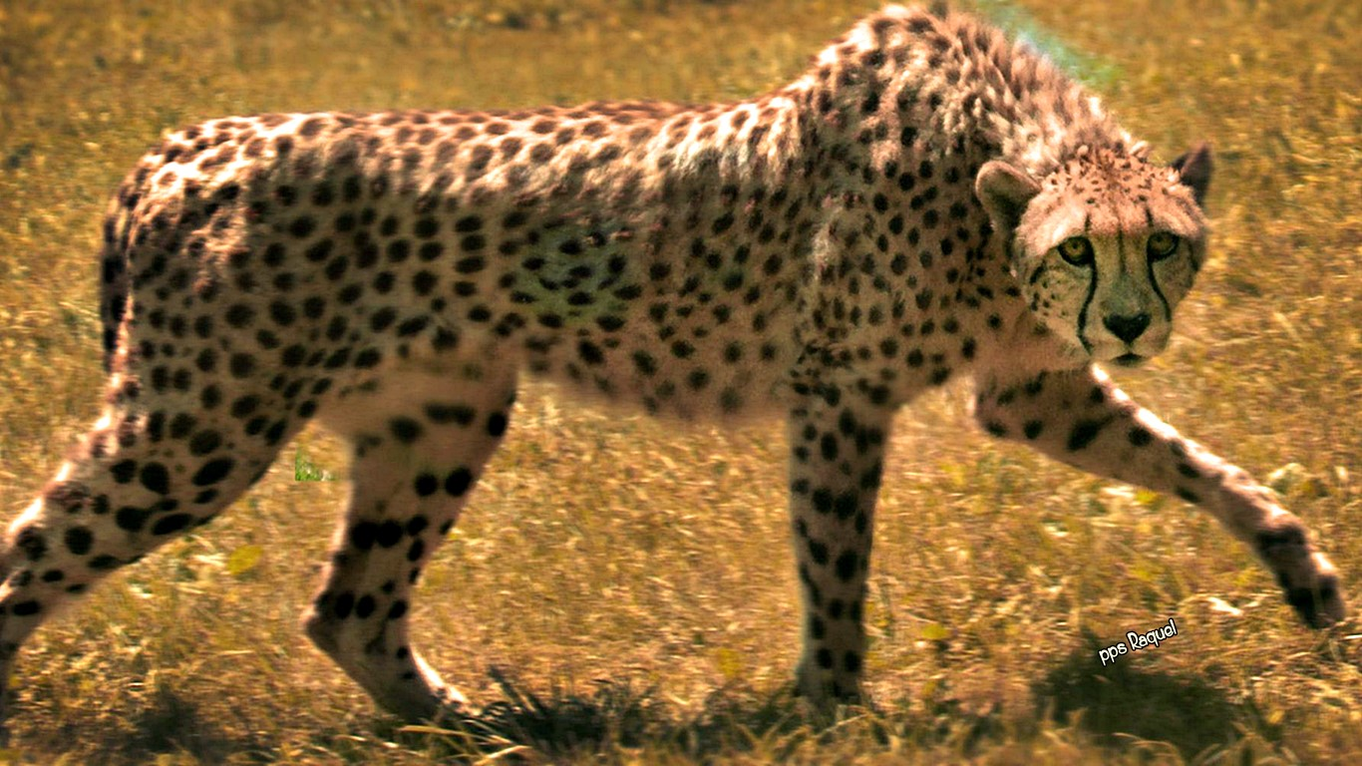

Slide 38
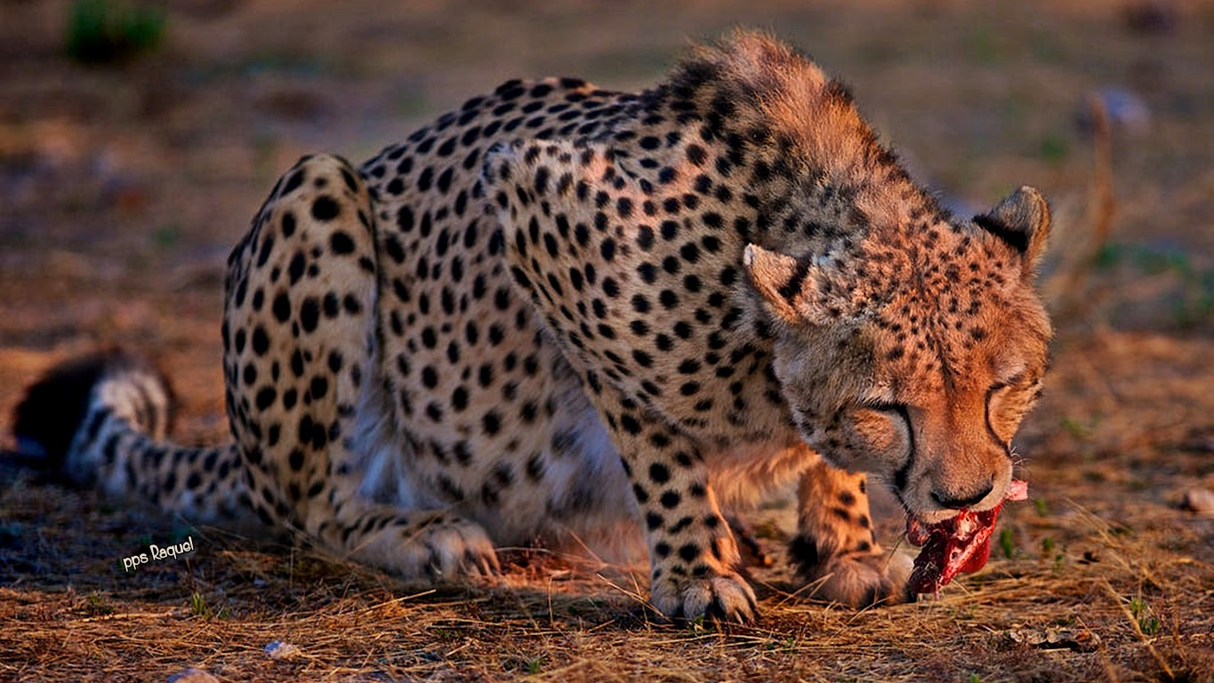

Slide 39
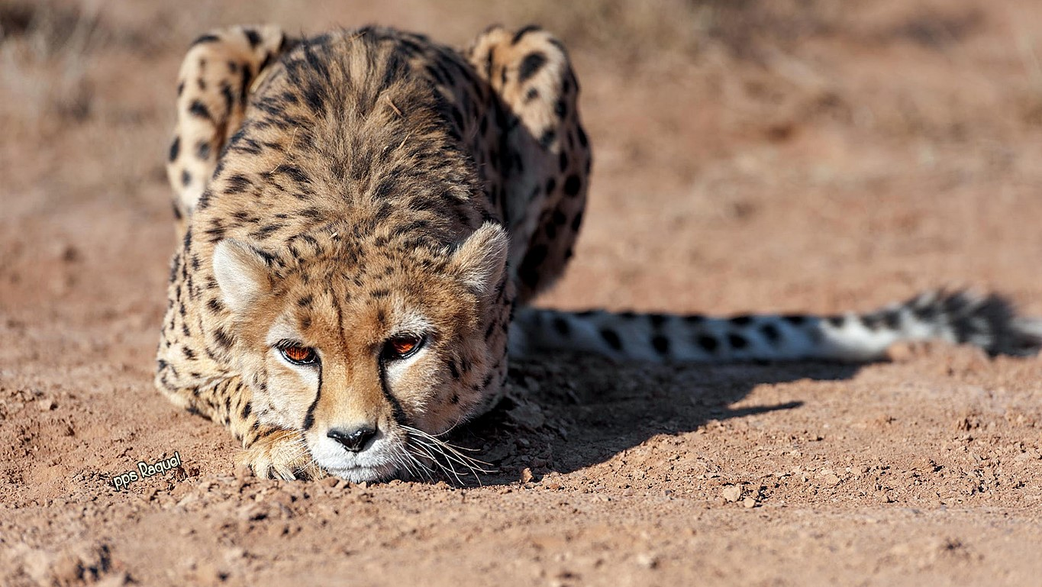

Slide 40
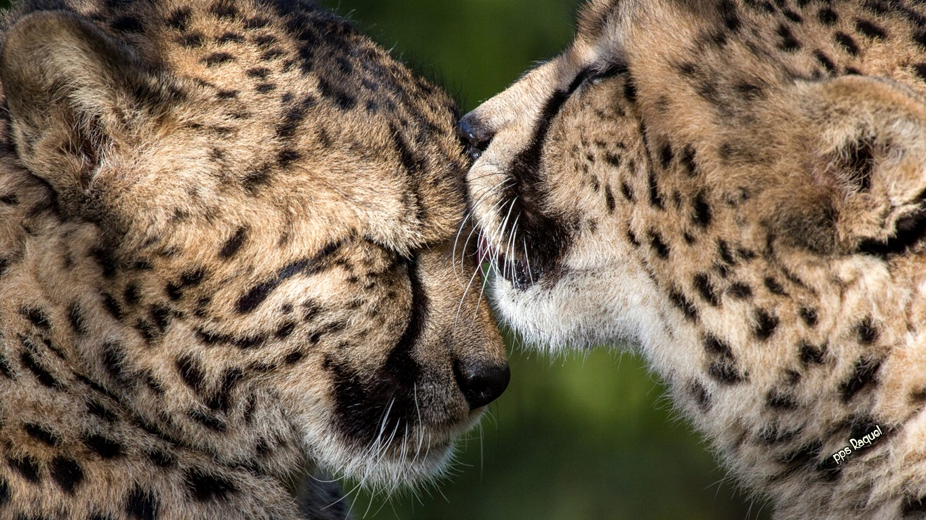

Slide 41
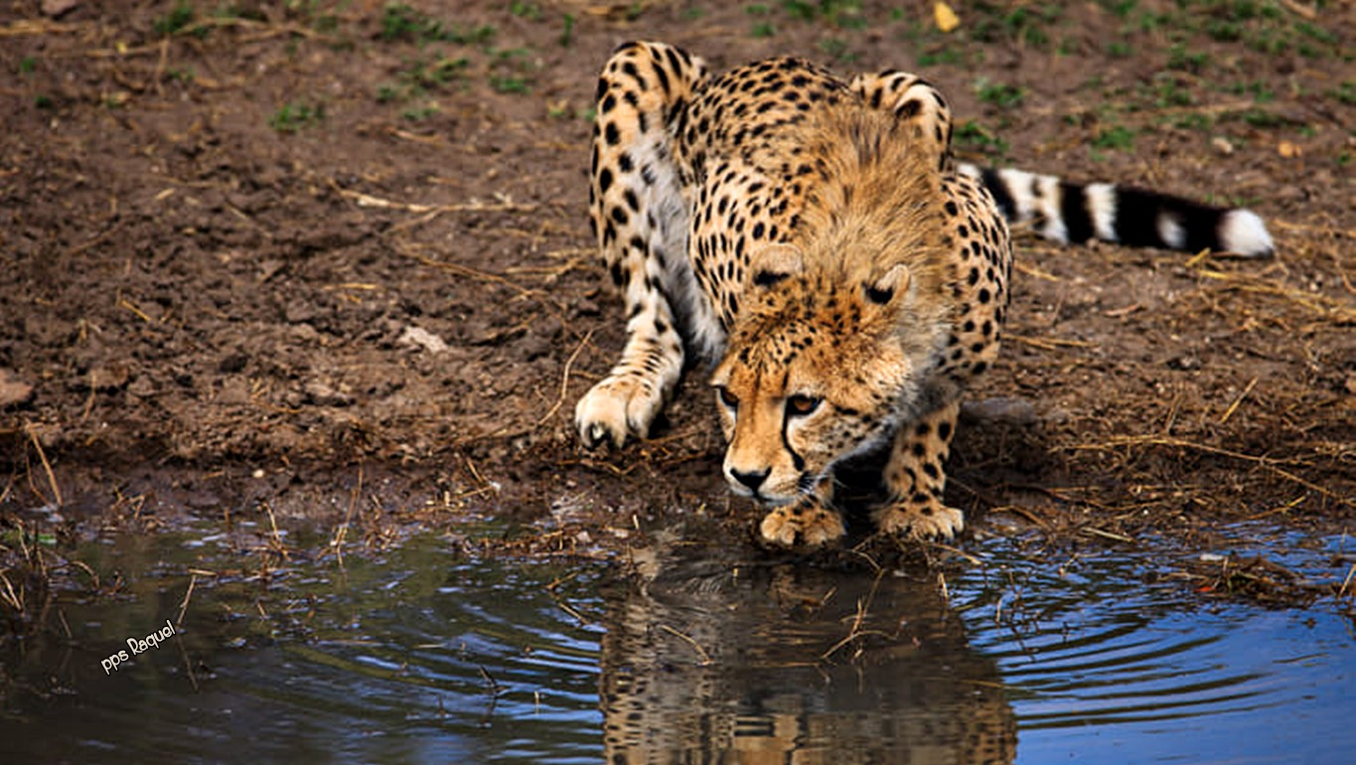

Slide 42
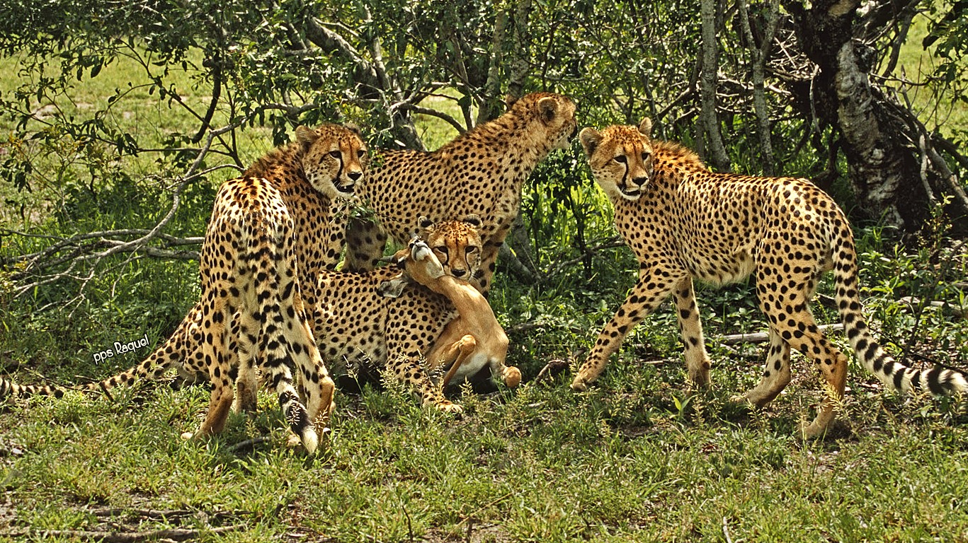

Slide 43
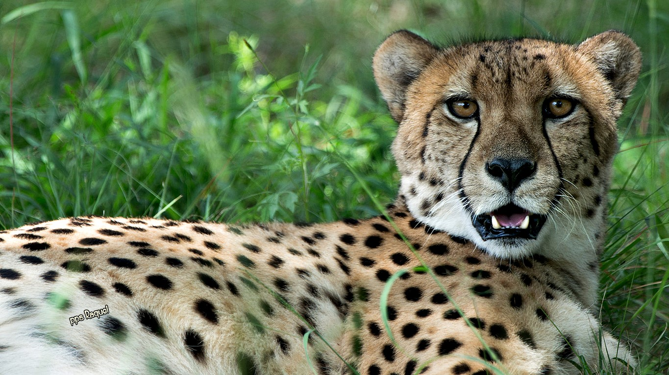

Slide 44
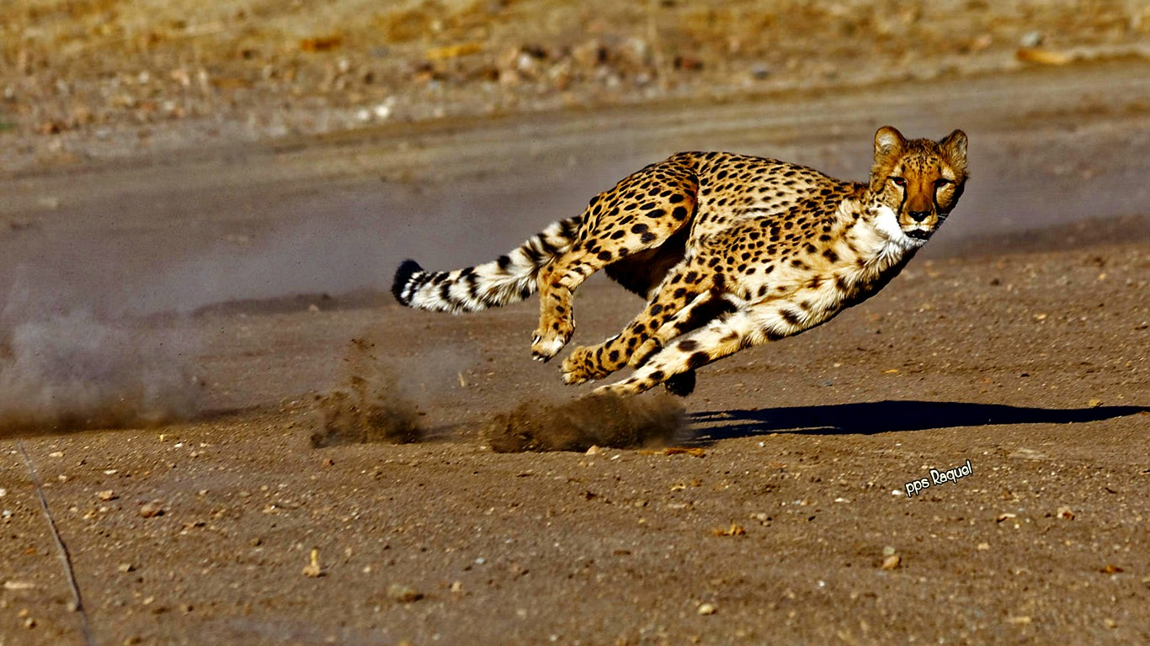

Slide 45
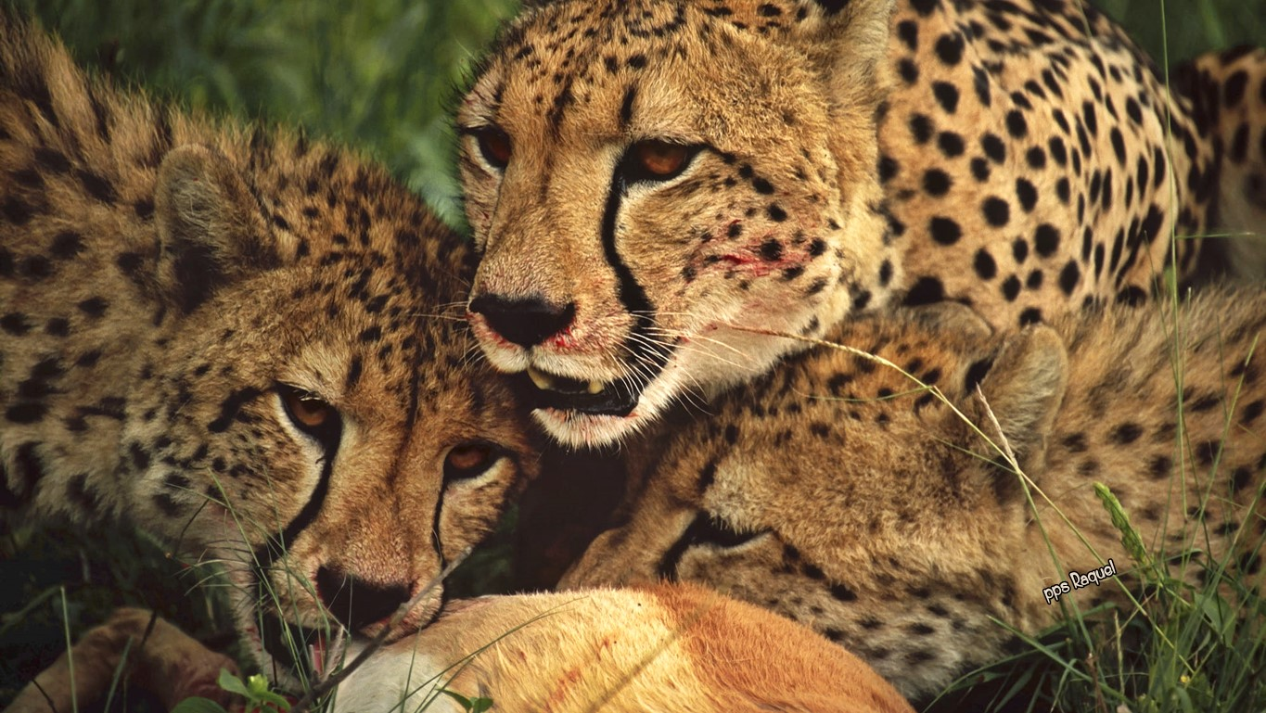

Slide 46
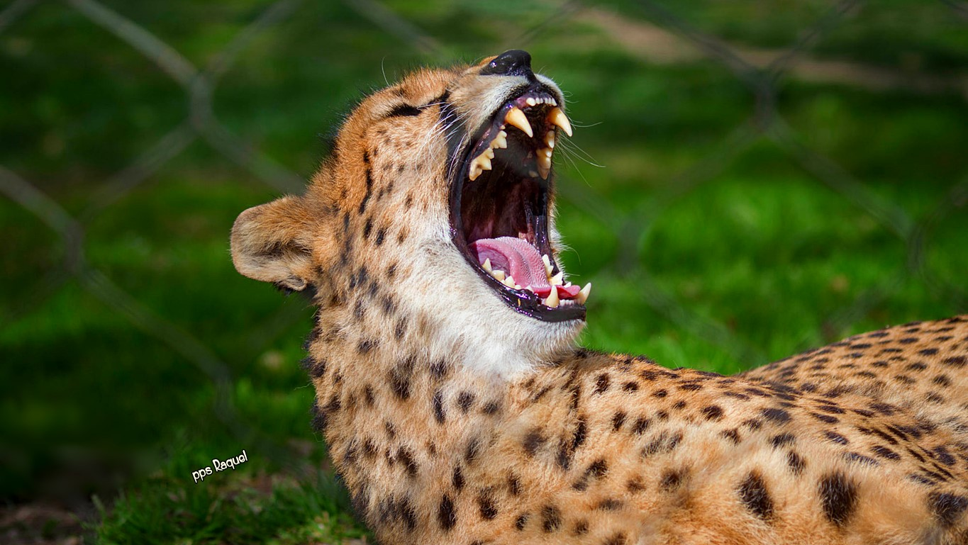

Slide 47
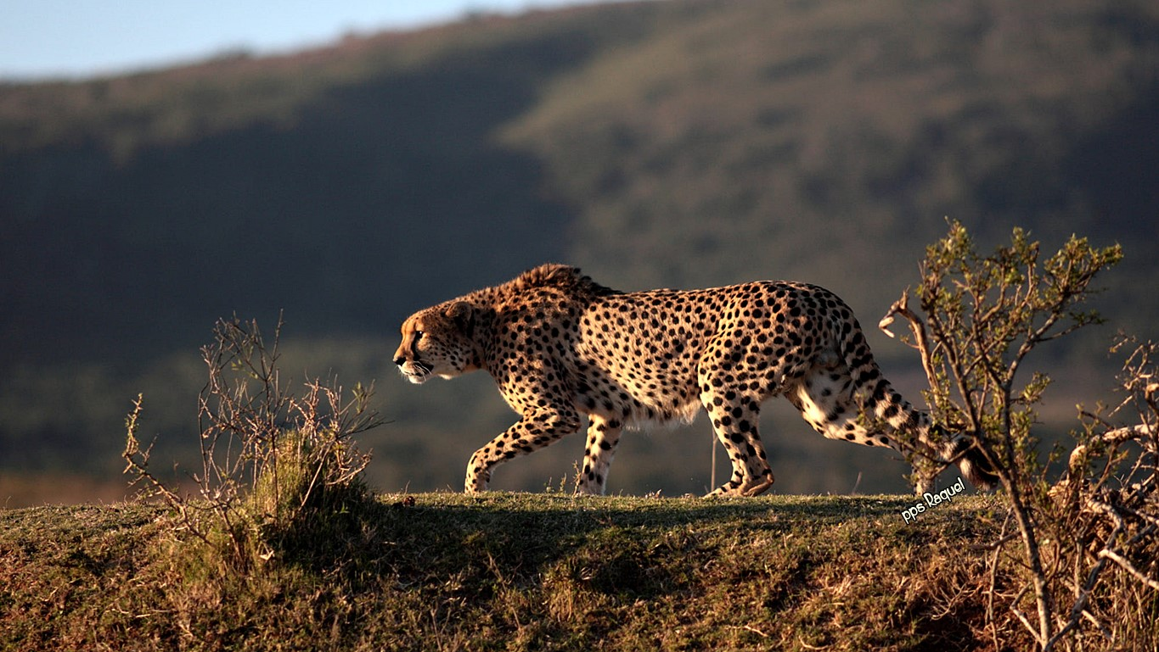

Slide 48
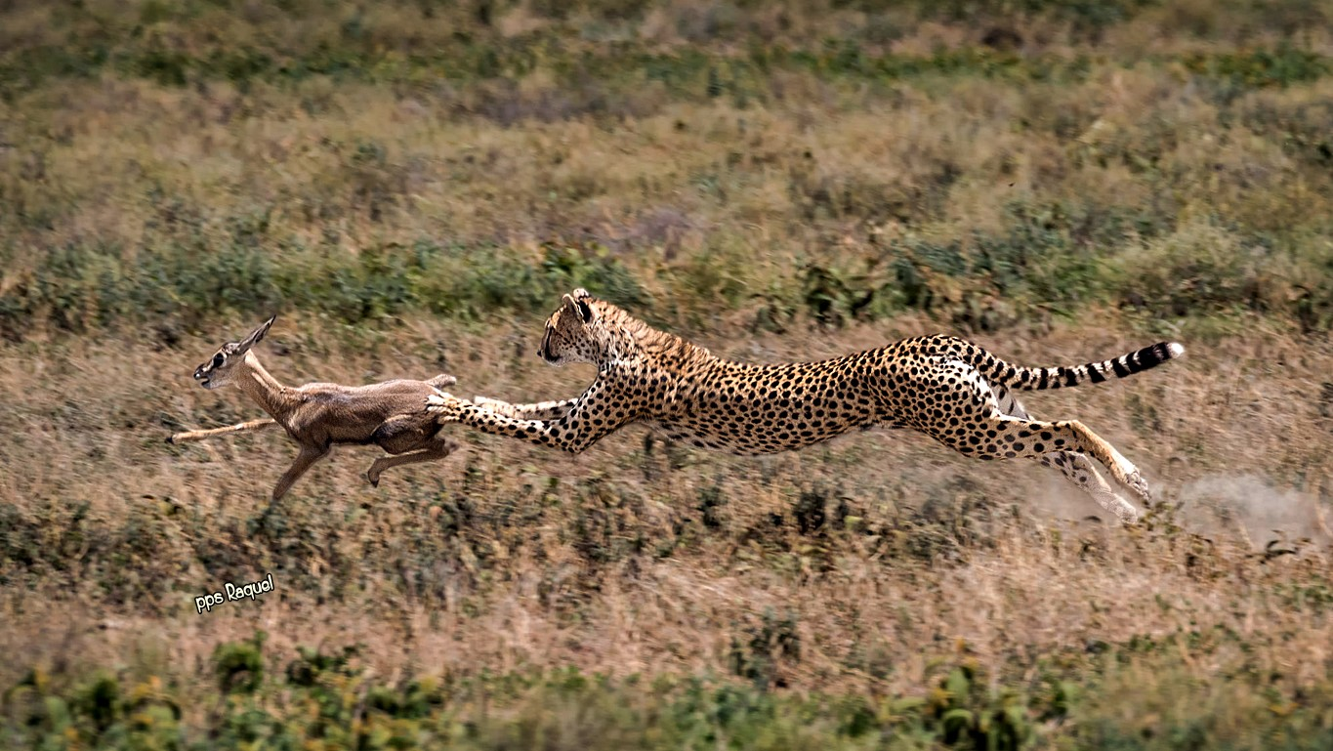

Slide 49
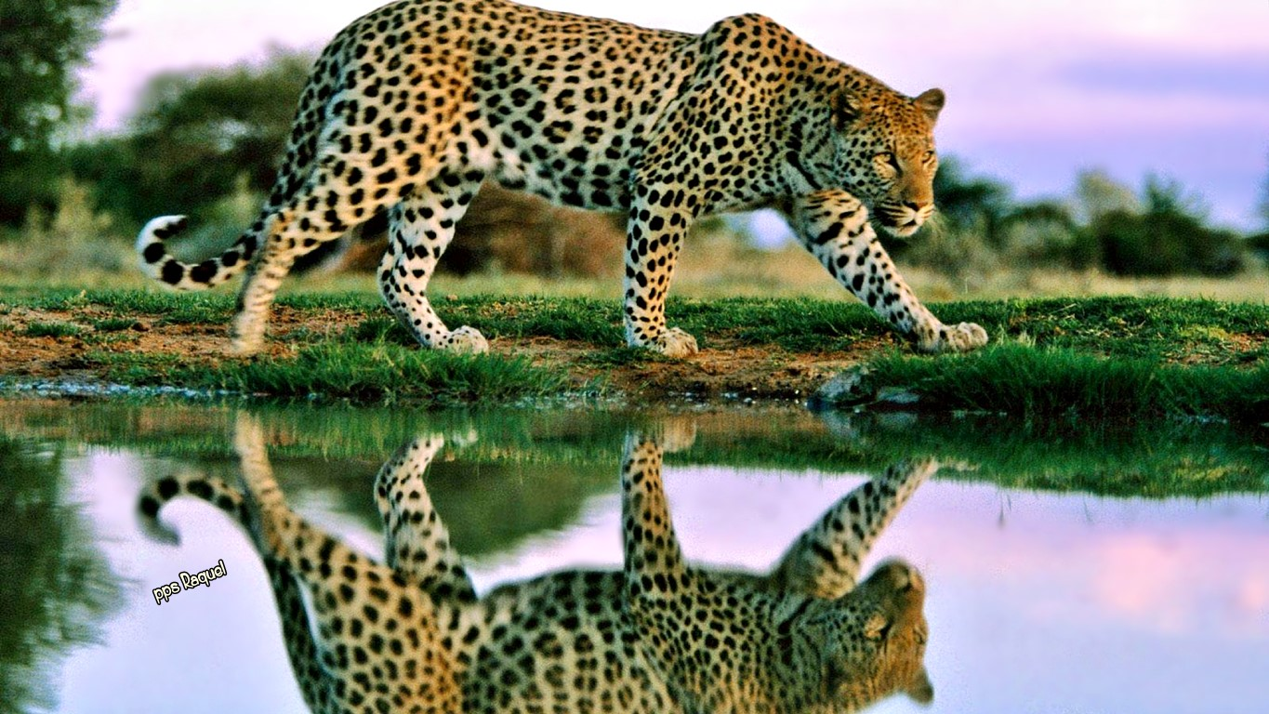


Slide 50









¿Te ha gustado?
Puedes ver más entrando
Aquí
Además puedes recibir powerpoints en tu correo electrónico suscribiéndote aquí:
Esta presentación powerpoint ha sido creada y compartida única y exclusivamente para mispps.com

